Slide 1


Bowiq
Acoustical plaster solutions

Slide 2
Who we are
Specialist in acoustical plaster systems
Datum versie
Notes:
Al een goed aantal jaar wordt de cellulose spuitpleister gecontroleerd door een select aantal spelers wereldwijd. Hierdoor hebben maar een aantal bedrijven toegang tot deze technologie. Onze visie is om dit te door breken. Door onze producten aan te bieden aan partijen die kundig zijn en graag toegang willen krijgen tot deze markt

Slide 3
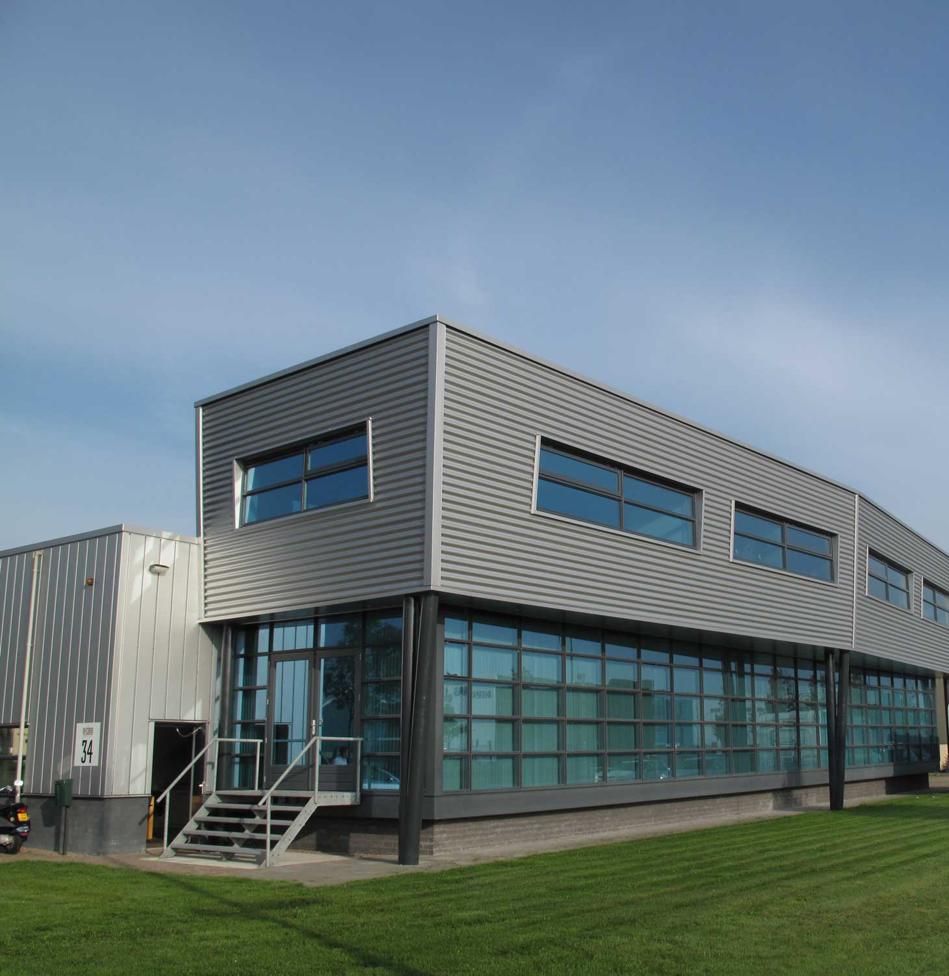
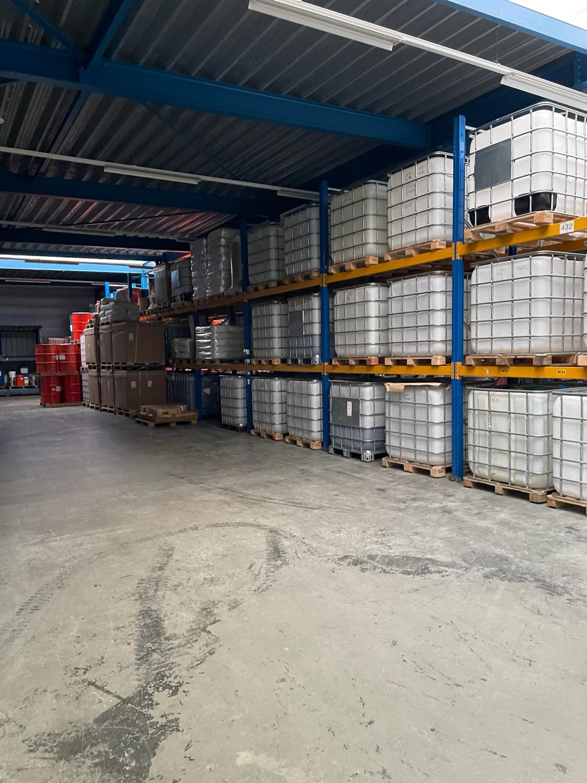
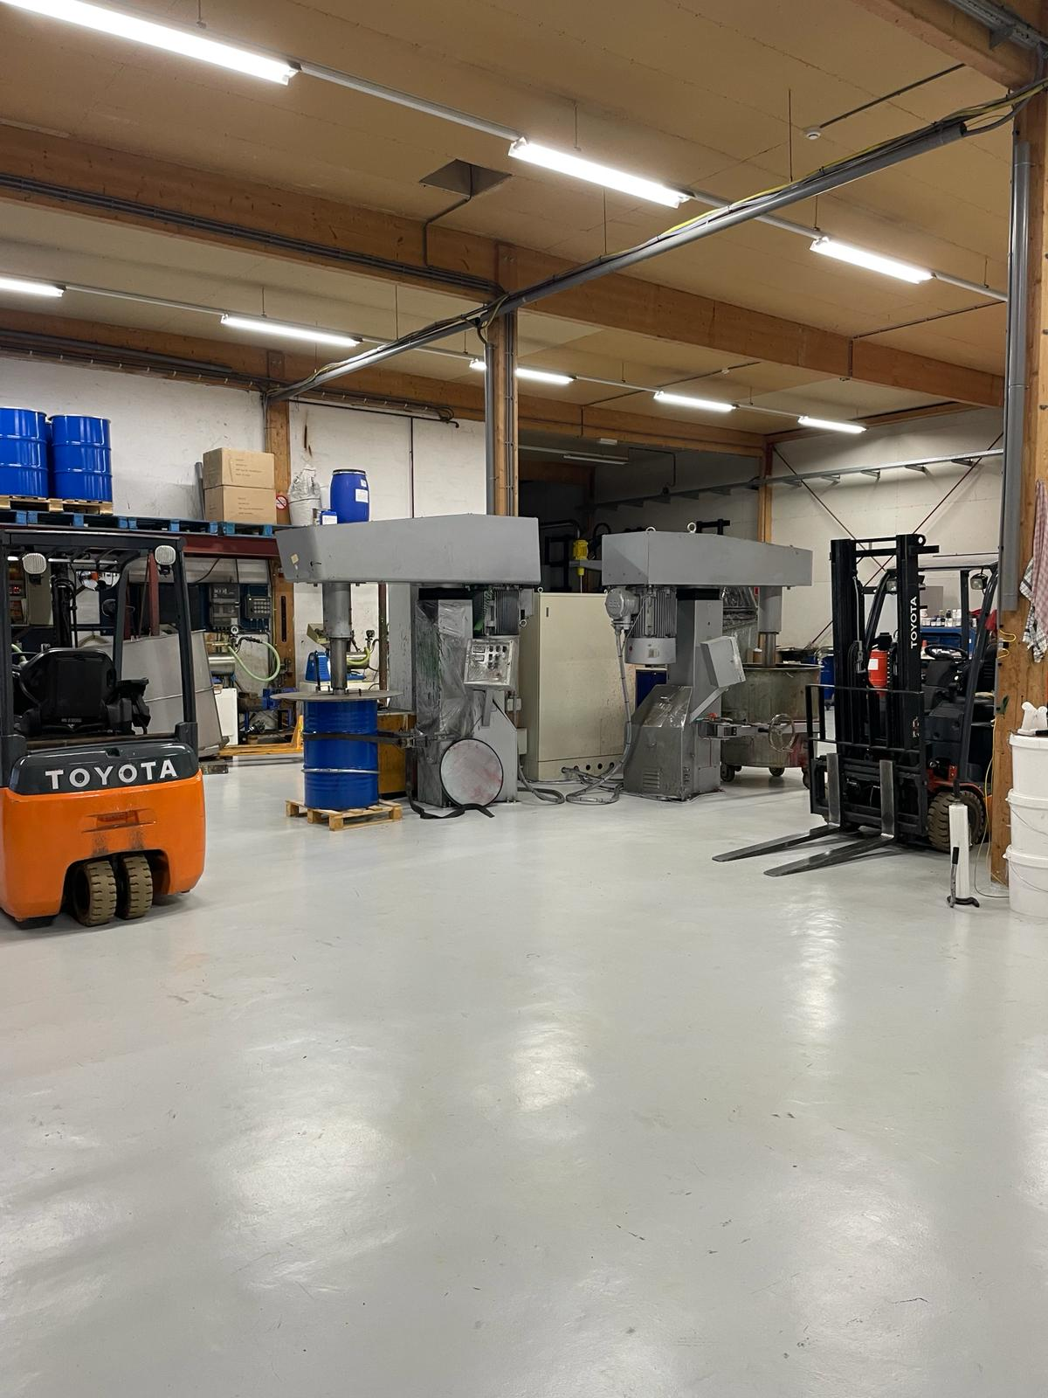
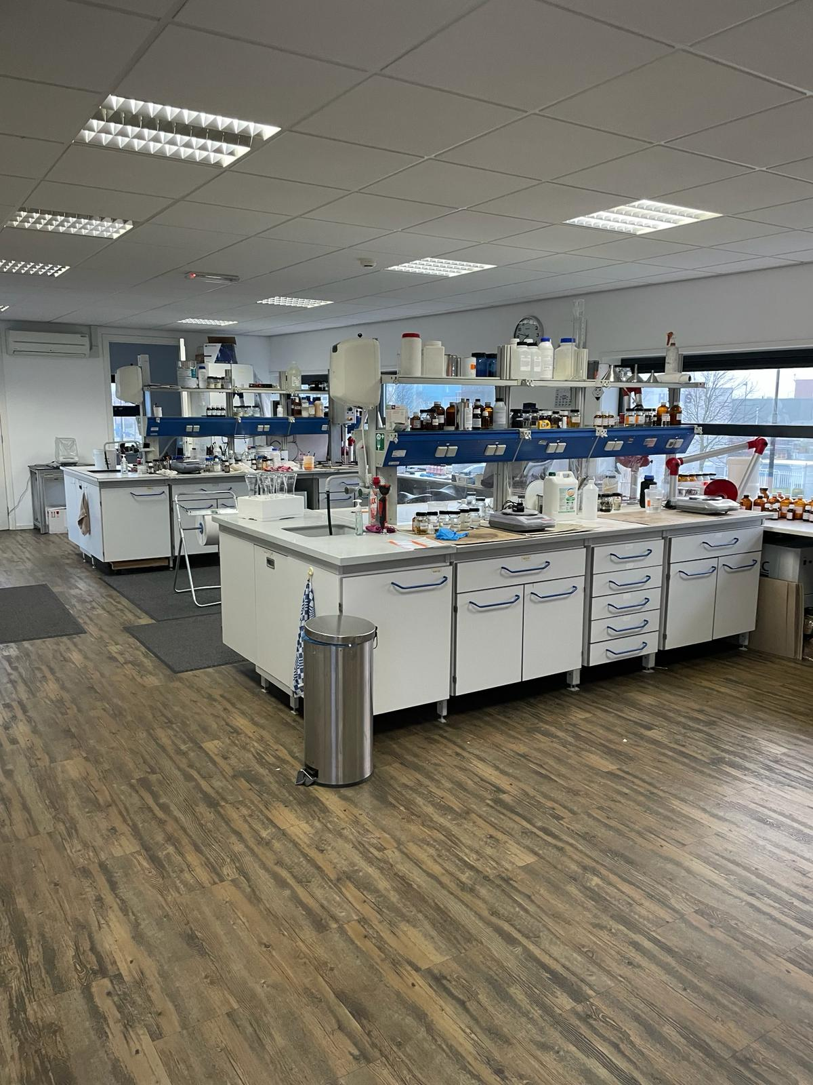
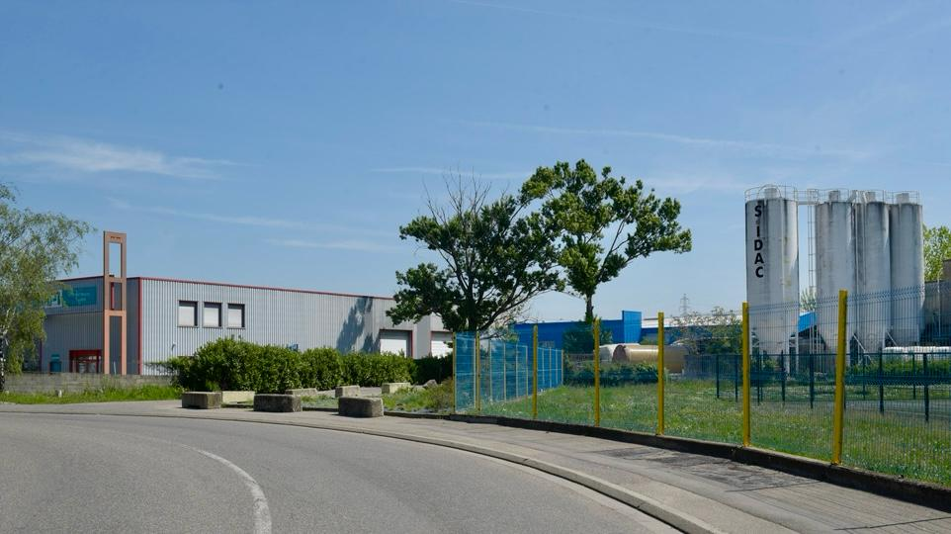
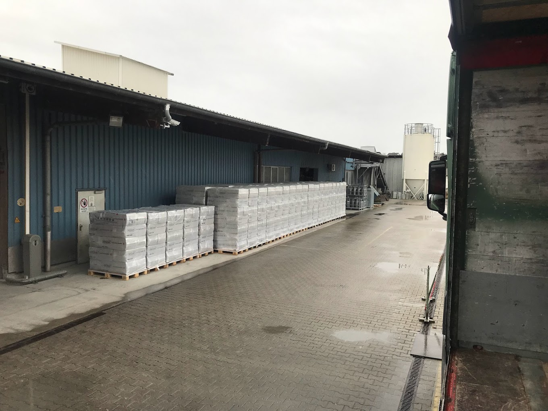
Where we are
Factory R&D and storage in the Netherlands
BoCoustic Factory in France (Lyon)
BoSpray Factory in Germany(Angelbachtal)
Notes:
Al een goed aantal jaar wordt de cellulose spuitpleister gecontroleerd door een select aantal spelers wereldwijd. Hierdoor hebben maar een aantal bedrijven toegang tot deze technologie. Onze visie is om dit te door breken. Door onze producten aan te bieden aan partijen die kundig zijn en graag toegang willen krijgen tot deze markt

Slide 4

Where we are
Head office
Sales office
Partners
Factory
Datum versie
Notes:
Head office: Amsterdam
Sales offices: Bahrain & Kuala Lumpur
Partner Australie: VIP design in Perth
Partner Midden Oosten: Optimum & Intex
Partner Israel: Judea trading
Partner Portugal: Pimenta brothers
Partner UK: Diverse
Partner North America: SMG

Slide 5
What problem do we solve?
Acoustic problems in residensial and public spaces
Datum versie
Notes:
Al een goed aantal jaar wordt de cellulose spuitpleister gecontroleerd door een select aantal spelers wereldwijd. Hierdoor hebben maar een aantal bedrijven toegang tot deze technologie. Onze visie is om dit te door breken. Door onze producten aan te bieden aan partijen die kundig zijn en graag toegang willen krijgen tot deze markt

Slide 6
Acoustic problems
What can we do about it?
Datum versie

Slide 7
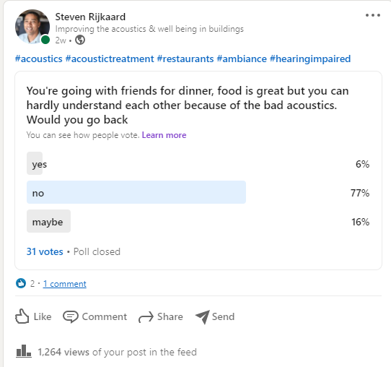
“Acoustics” in restaurants
Nr 1 complaint is noise for restaurants
Datum versie

Slide 8
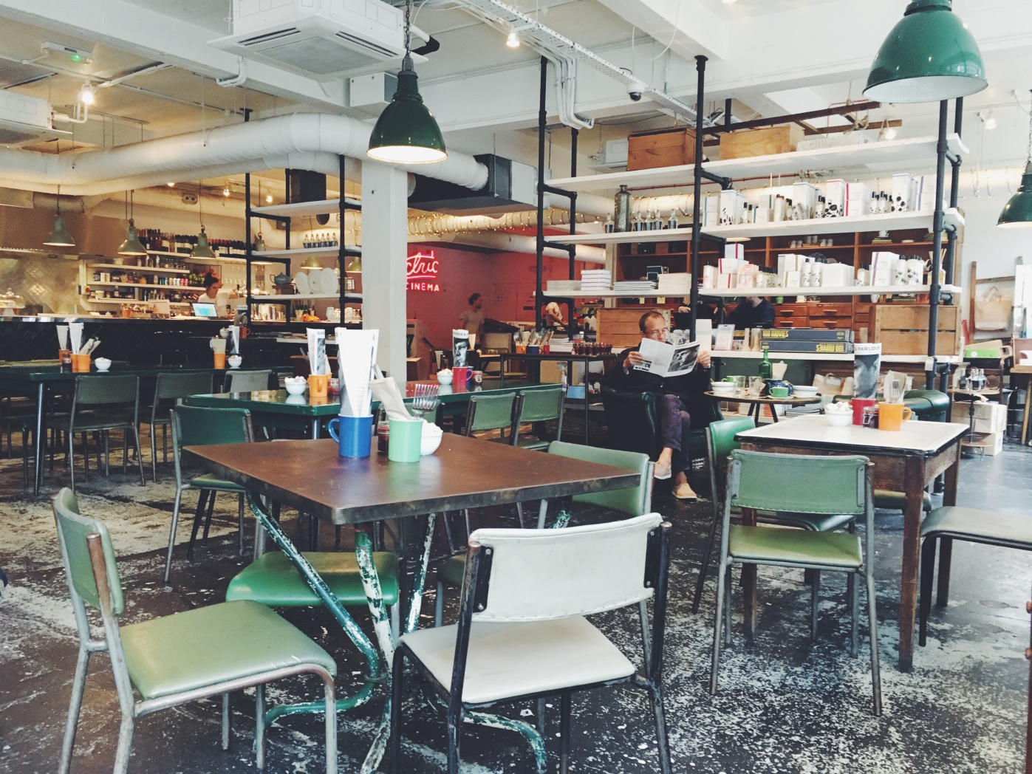
Hard surfaces reflect
Hard ceiling
Metal
Hard walls
Furniture
Hard floor
Datum verie

Slide 9
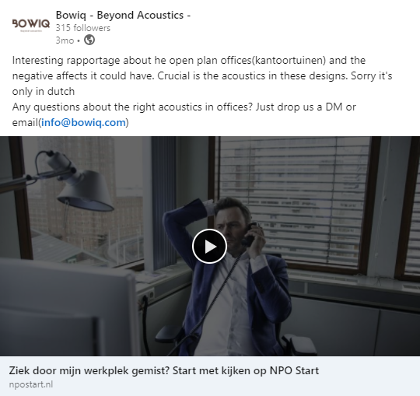
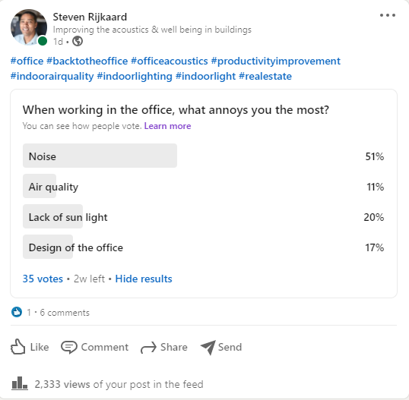
“Acoustics” in offices…
Most important complaint is noise for offices
https://www.npostart.nl/de-monitor/24-02-2020/KN_1712023
Datum versie

Slide 10

Hard surfaces reflect
Concrete
Metal
Dry-wall
Glass
Datum verie

Slide 11

This effects the Well Being
Datum verie

Slide 12
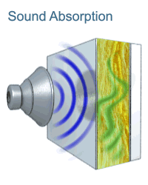
Absorption is needed
Principle
Sound waves need to be absorbed not reflected
Introduce absorption on wall or ceilings
Datum versie

Slide 13
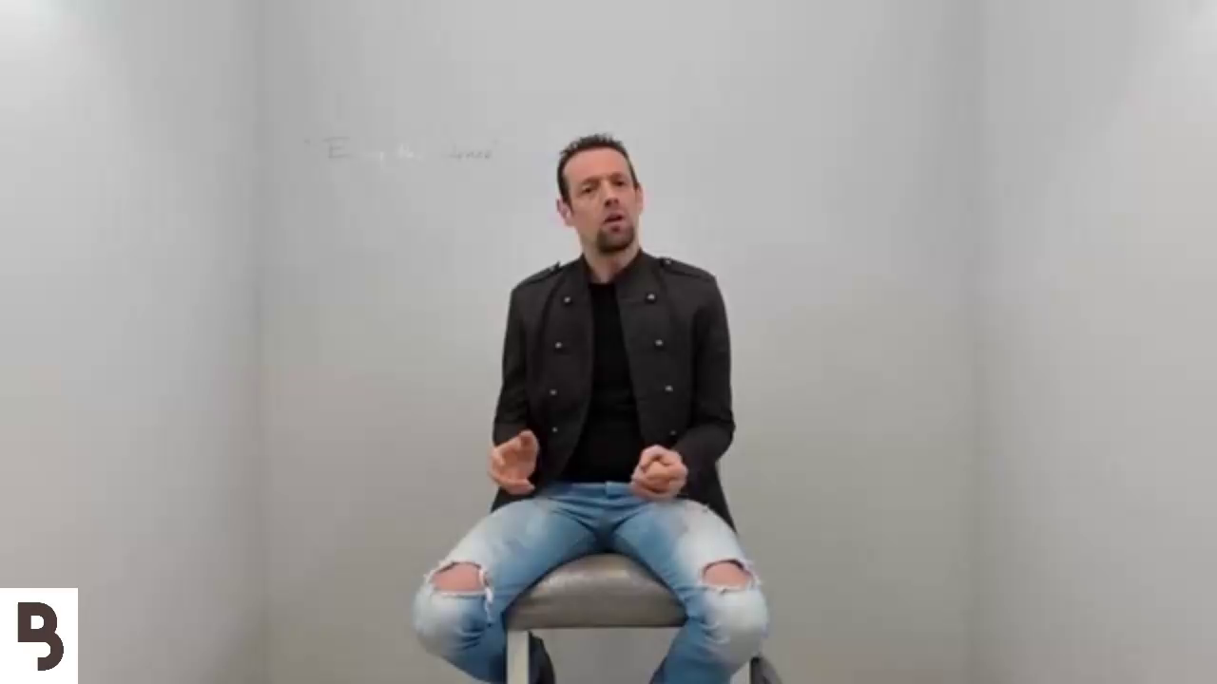
Sound absorption
How does this work?
Datum versie

Slide 14
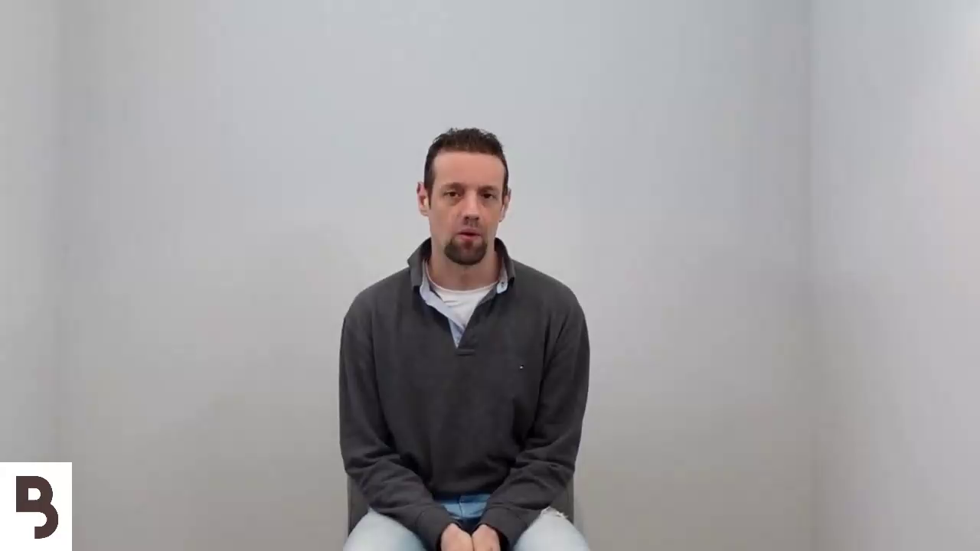
What is reverberation time
Datum versie

Slide 15
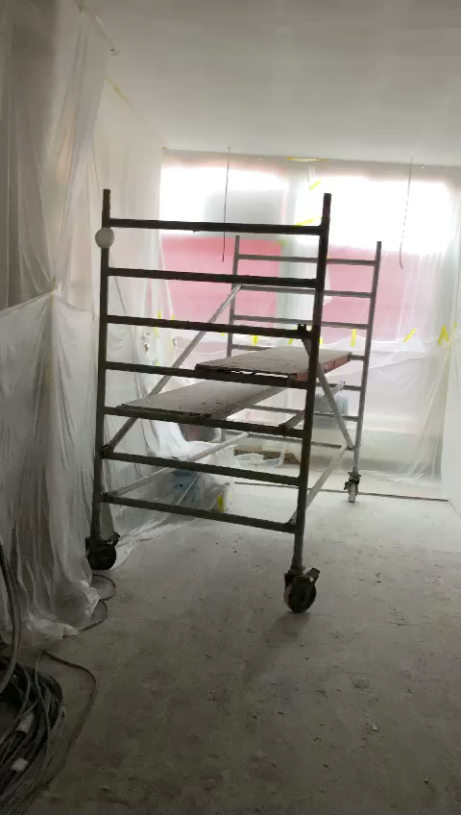
Example
Datum versie

Slide 16
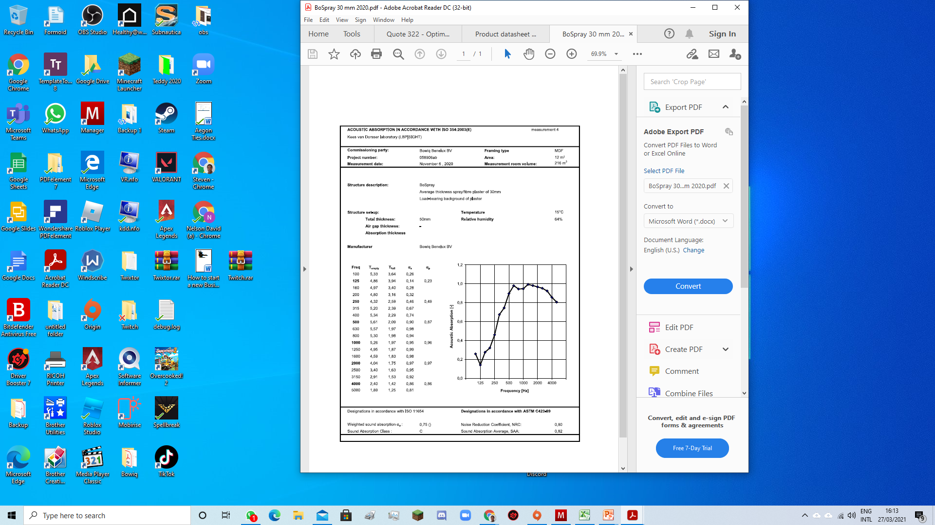

NRC what is that?
sound absorption
NRC(Noise Reduction Coefficient) = 0.00 – 1.00
¾’(15mm): NRC 0.65(Class D)
1’(25mm): NRC 0.85(Class C)
1 ½’(37.5mm): NRC 0.85(Class B)
40 mm: NRC 0.95(Class A)
40 mm*: NRC 1.00(Class A)
*Rib deck
Datum versie

Slide 17
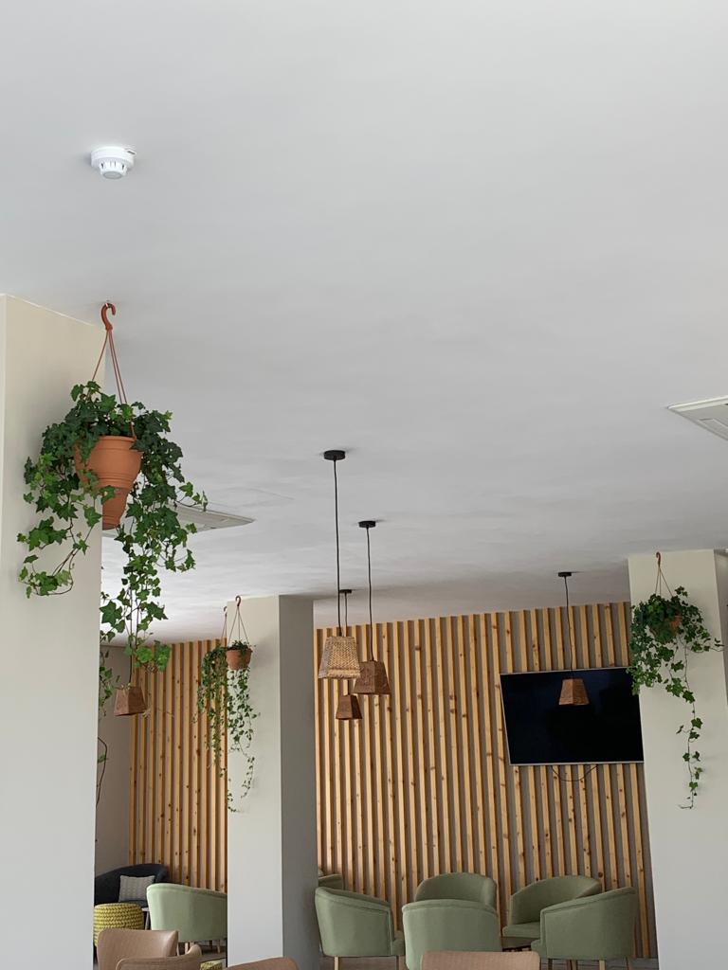
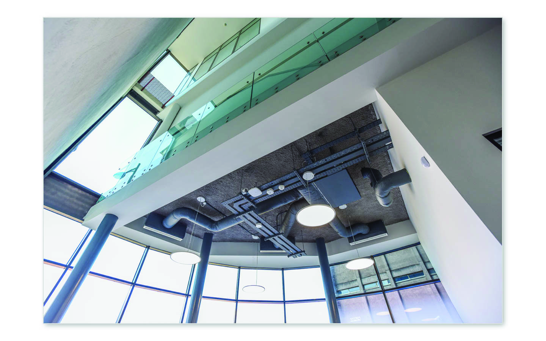
Our solutions
Acoustic plaster system
BoCoustic
BoSpray
Datum versie

Slide 18
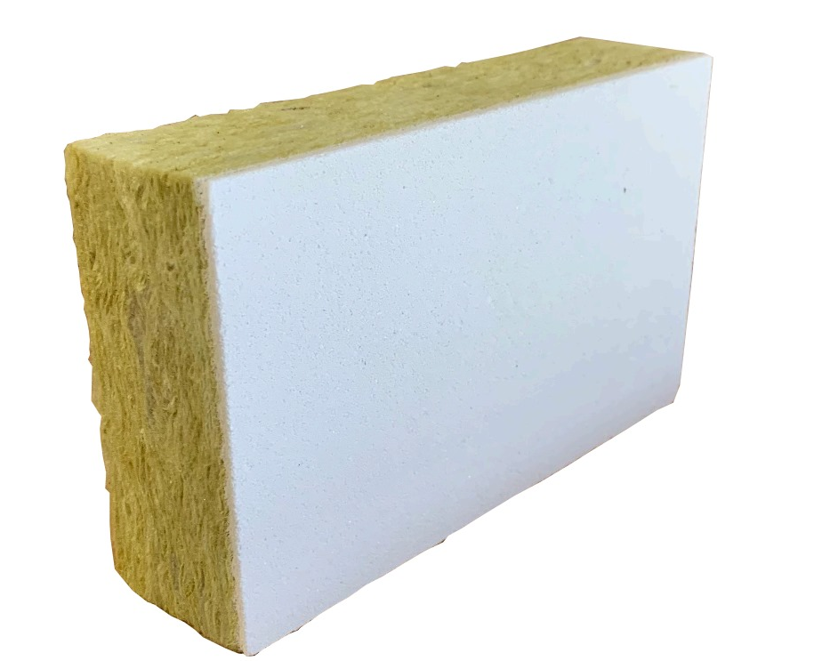
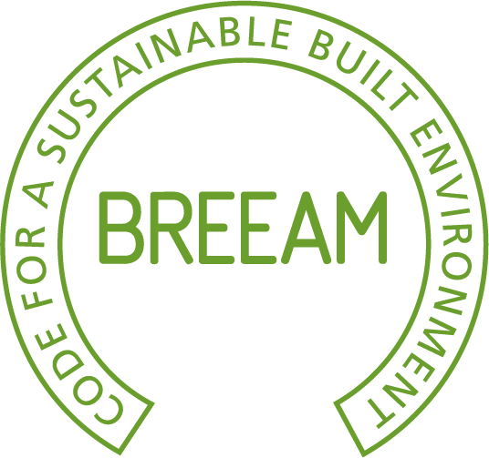

BoCoustic
Smooth seamless system
Made from sound transparent granulates
High sound absorption
Fire rated E84 class A
LEED credits
Datum versie

Slide 19
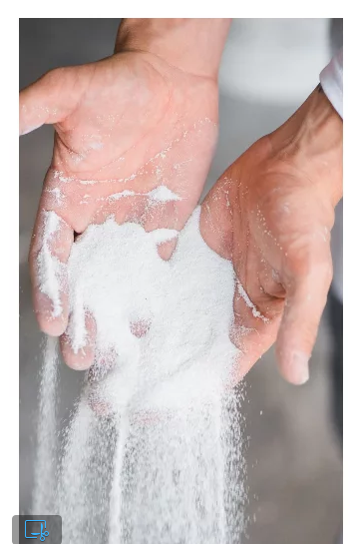
BoCoustic plaster
Special acoustical inert granulates
Datum versie

Slide 20
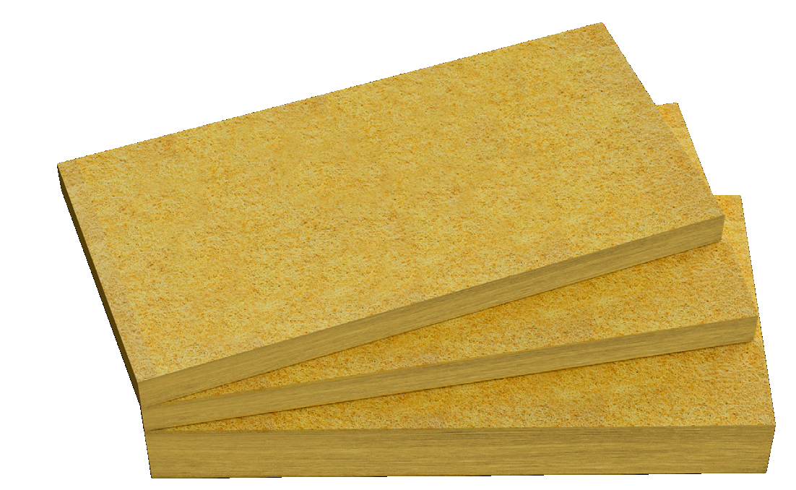

BoCoustic Board
High density glasswool board
Produced in Saudi Arabia by Al Zamil in JV with Owenscorning
Datum versie

Slide 21
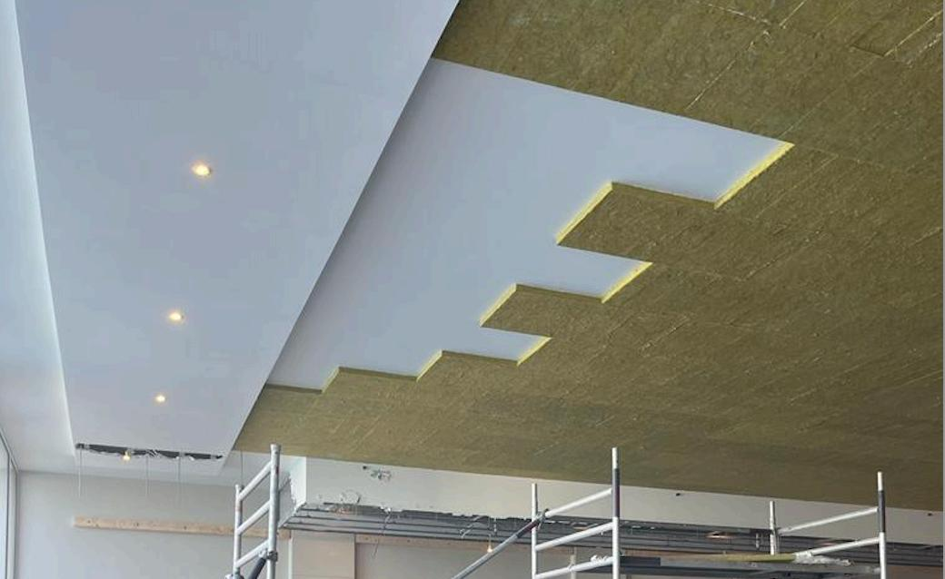
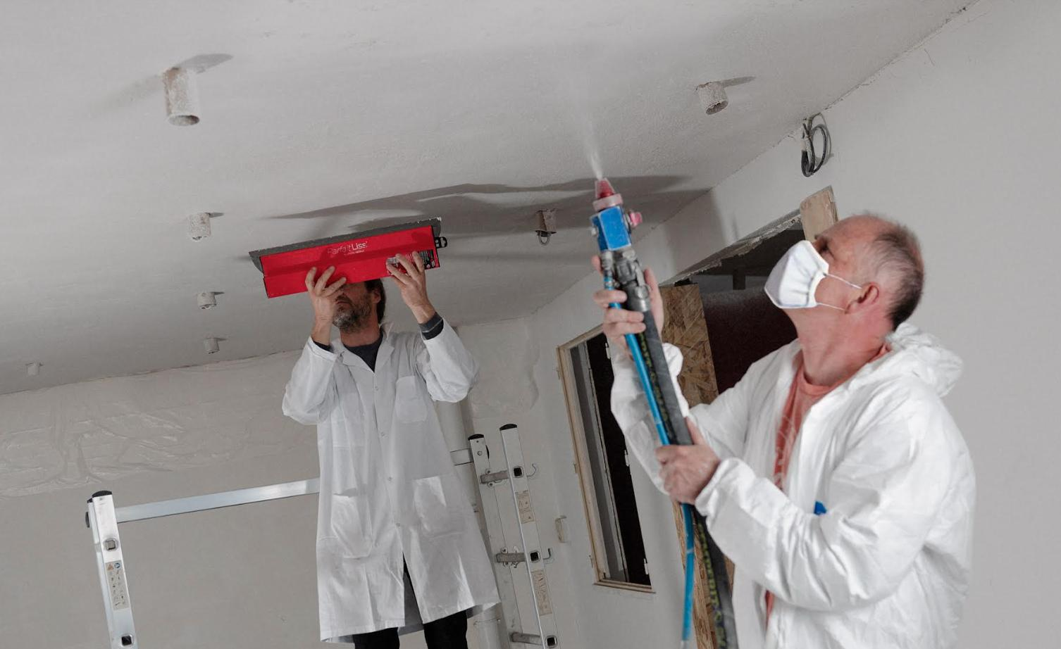
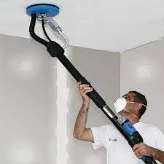
BoCoustic
Easy to Install
Datum versie

Slide 22
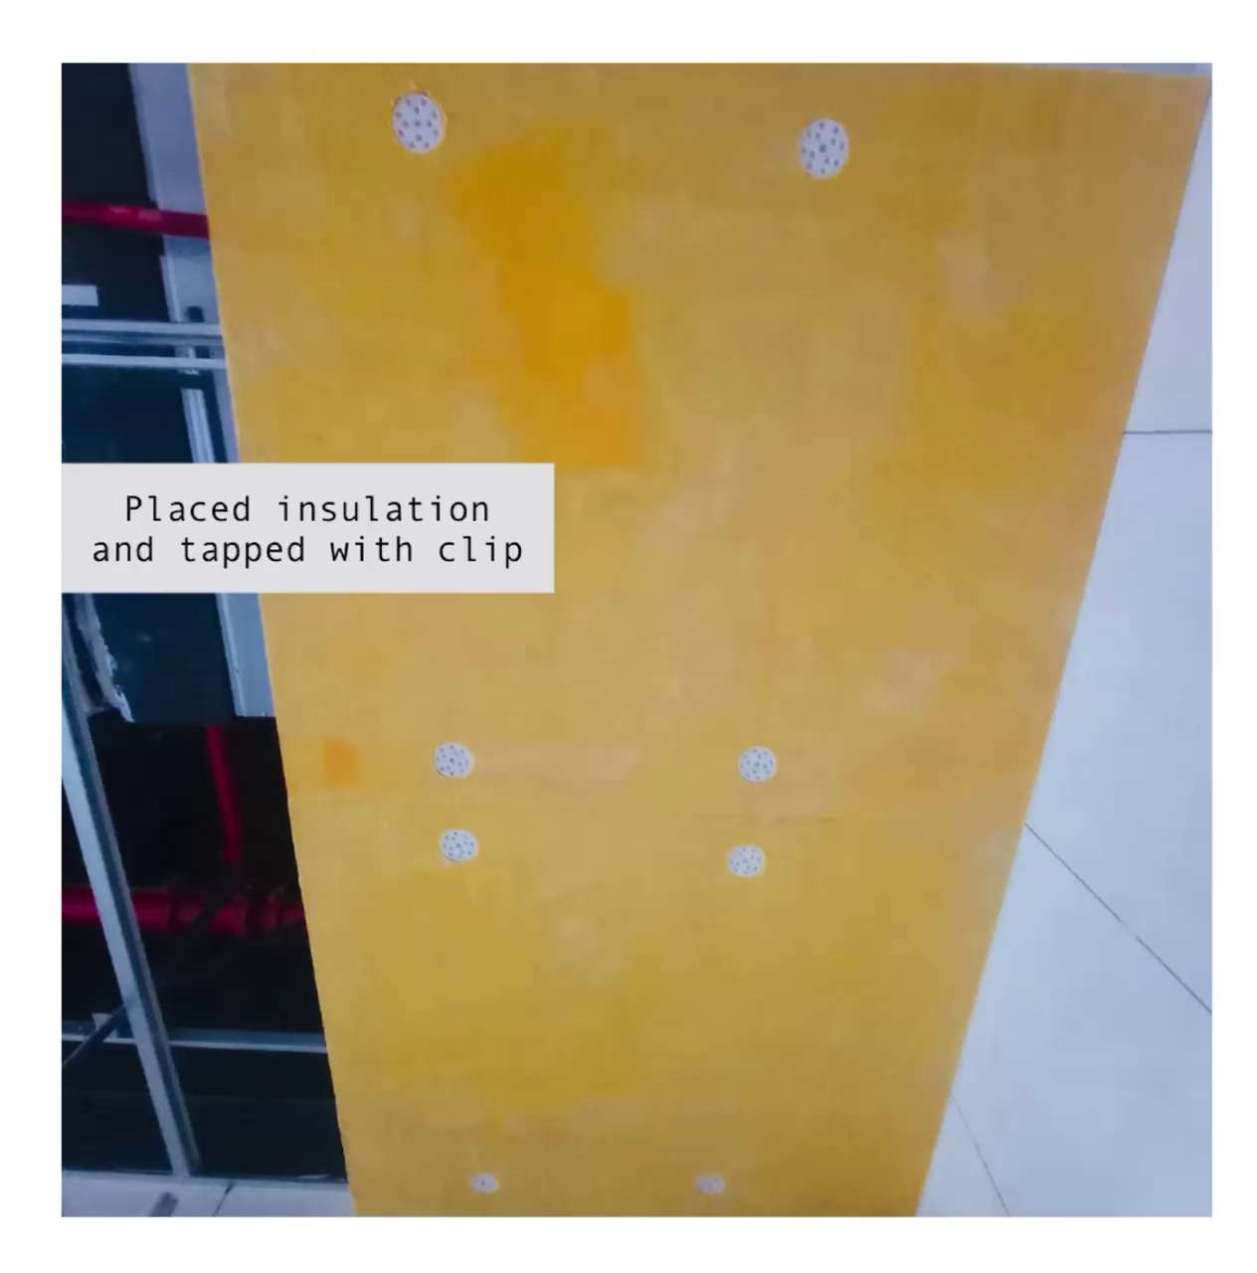
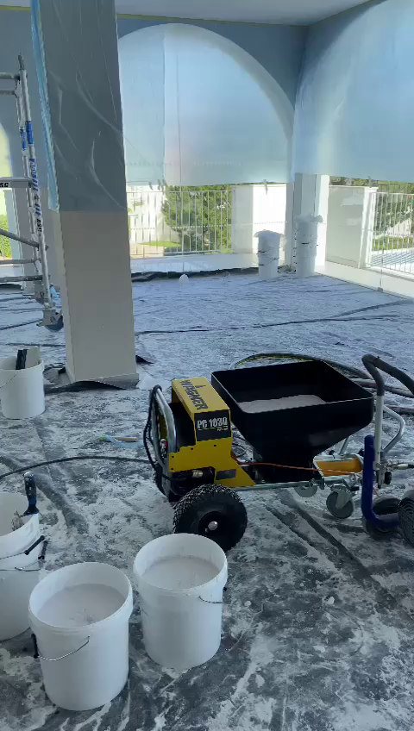
BoCoustic
Easy to Install
Datum versie

Slide 23





BoCoustic
5) LEED V4, BREEAM & WELL credits
LEED V4 credits
- Recycled content, (glaswooll panel)
- Low VOC emitting material(plaster)
- Regional materials(glaswool panel)
- Renewable materials
- Acoustic performance
- No Red-list raw materials
- Avoidance of hazardous substances
- HEA05, 1 credit(Acoustical performance)
- HEA02, 1 credit(Internal air quality)
Datum versie

Slide 24
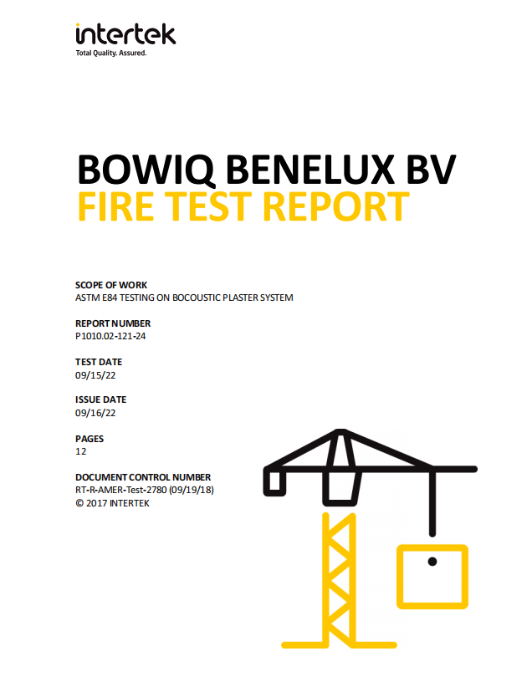
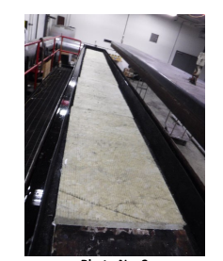
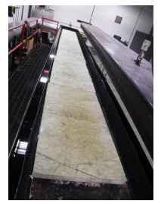
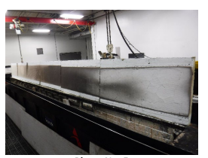
BoCoustic
Fire rating E84 Class A
Datum versie

Slide 25
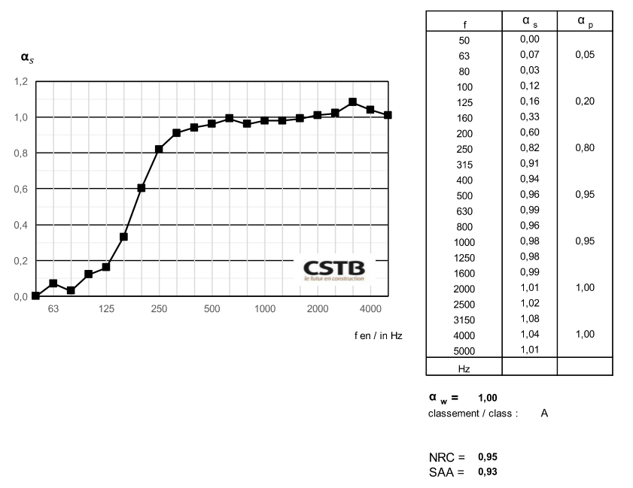
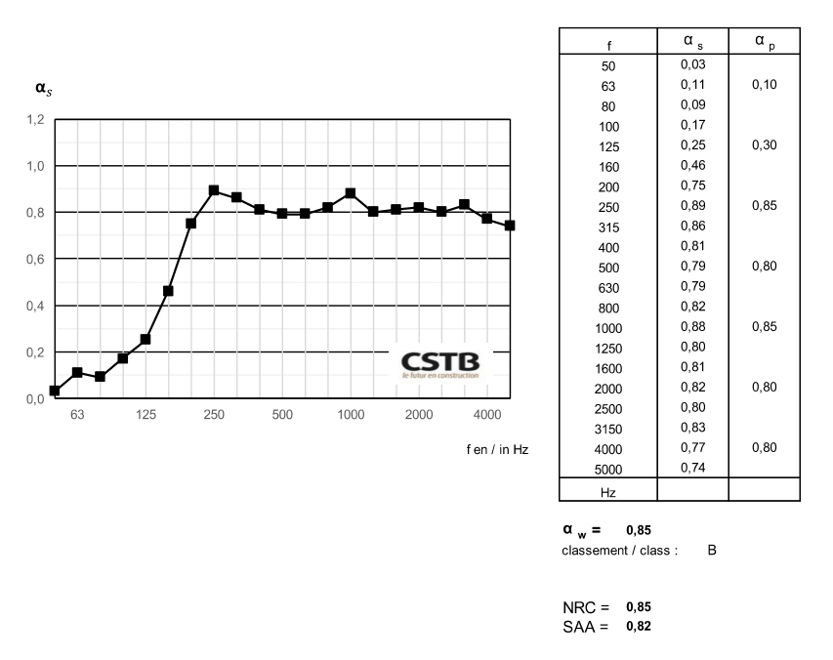
BoCoustic
Acoustic performance Class A
Datum versie

Slide 26
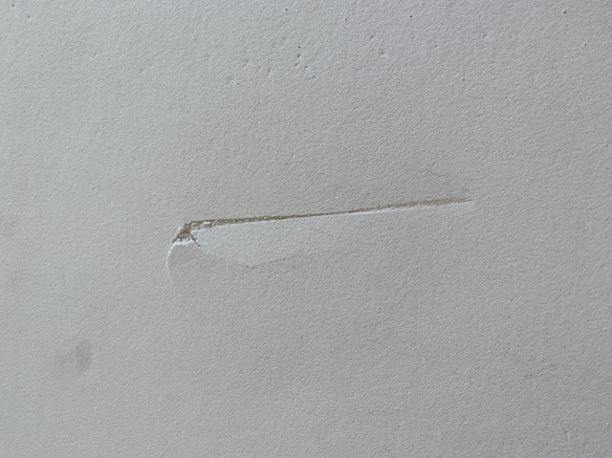
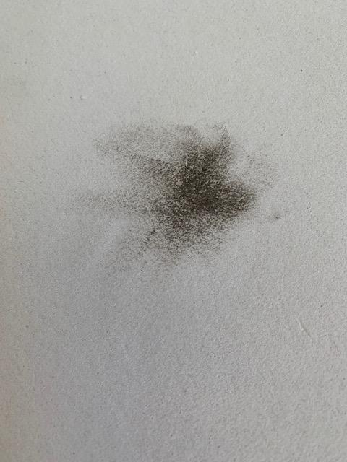
BoCoustic
Operation & maintenance
Datum versie

Slide 27

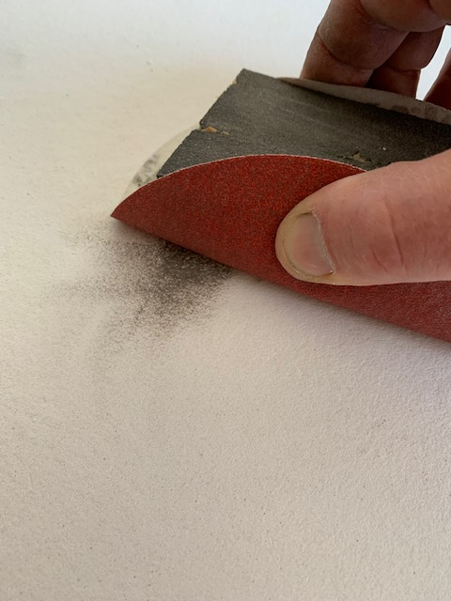
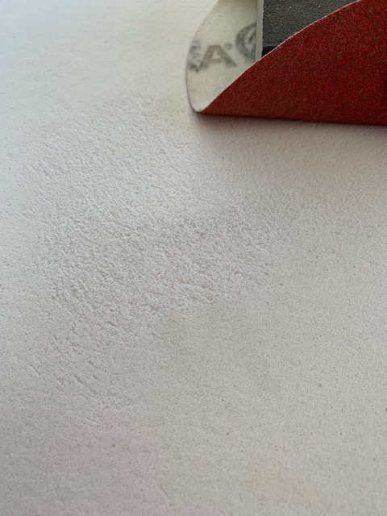
Maintenance
Stain repair
Gently brush or sand the affected area to remove the damage as well as the BoCoustic Finish
Dust with a brush or vacuum
Datum versie

Slide 28

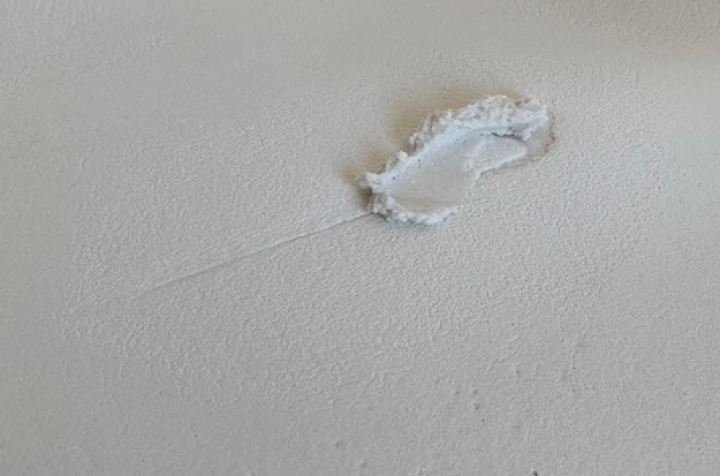
Maintenance
Repair
Manually reﬁnish the area with BoCoustic Finish. To ﬁnd a smooth and ﬂat surface (use a spatula)
Leave to dry
Datum versie

Slide 29
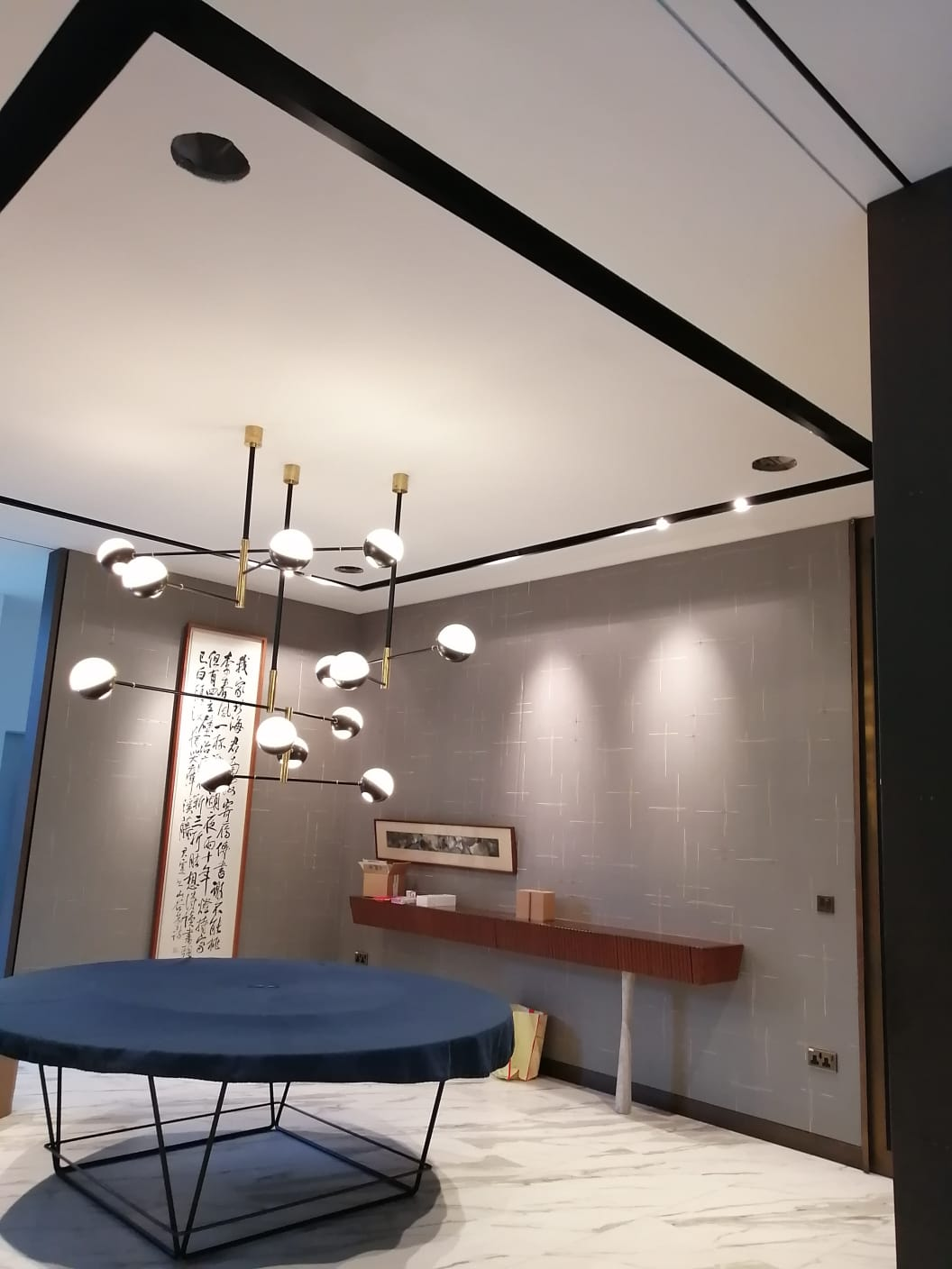
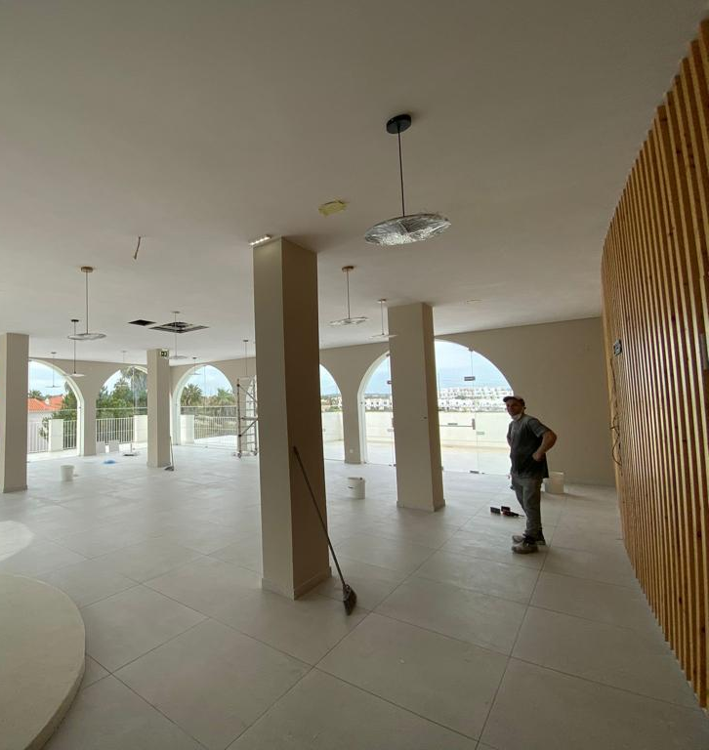
BoCoustic
Acoustical smooth plaster system
Datum versie

Slide 30
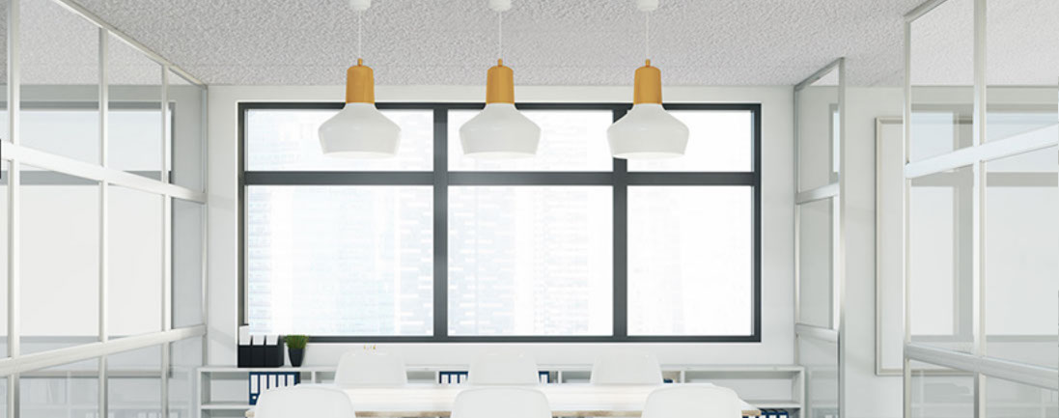
The product
BoSpray Acoustical spray plaster
Datum versie

Slide 31
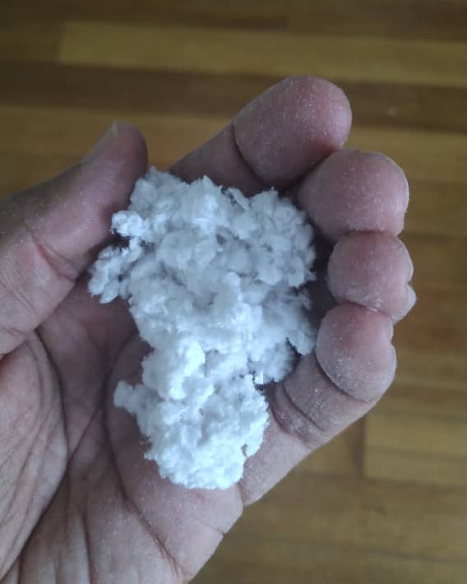
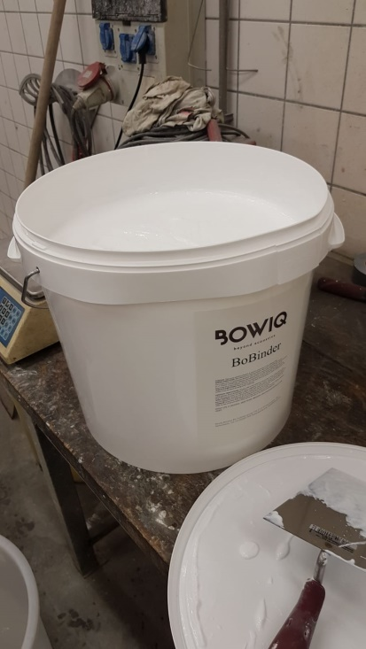

BoSpray
Cellulose based acoustical spray plaster
Recycled cellulose 80% & water based binder
Datum versie

Slide 32

What is recycled cellulose
Recycled cellulose is basically paper
- This material is treated with ecological fire retardents so it complies with the all the international fire guidelines(E84, EN 13501 ect)
- The material consist of 80% pre consumer recycled cellulose.
- It has a ‘negative carbon foot print’ because it prevents waste paper to be burned which releases a high amount of CO2.
- It gains credits for this within LEED V4
Datum versie

Slide 33
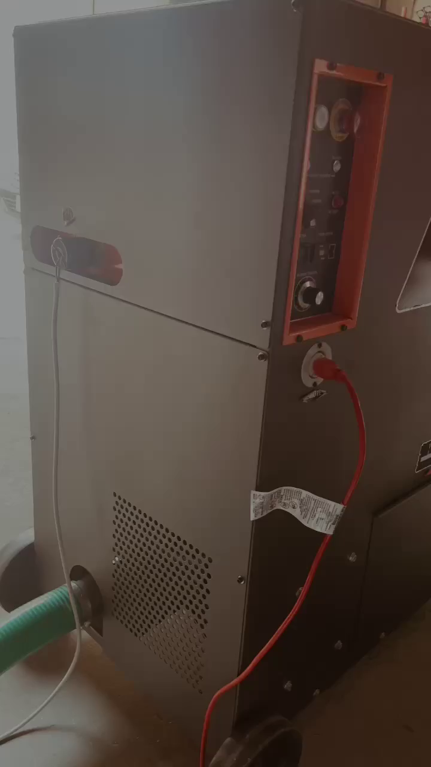
BoSpray
Easy to Install
Datum versie

Slide 34
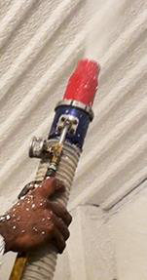

BoSpray
Cellulose based acoustical spray plaster
1) NRC(Noise Reduction Coefficient) = 0.65 – 1.00
2) Fire retardant Class A E84 &
EN13501-1class B s1 d0
3) Standard colour range + RAL & custom colours
4) Recycled cellulose 80%
5) LEED, BREEAM & WELL credits
Datum versie

Slide 35
BoSpray
High sound absorption
1) NRC(Noise Reduction Coefficient) = 0.65 – 1.00
¾’(15mm): NRC 0.65(Class D)
1’(25mm): NRC 0.85(Class C)
1 ½’(37.5mm): NRC 0.85(Class B)
40 mm: NRC 0.95(Class A)
40 mm*: NRC 1.00(Class A)
*Rib deck
Datum versie

Slide 36
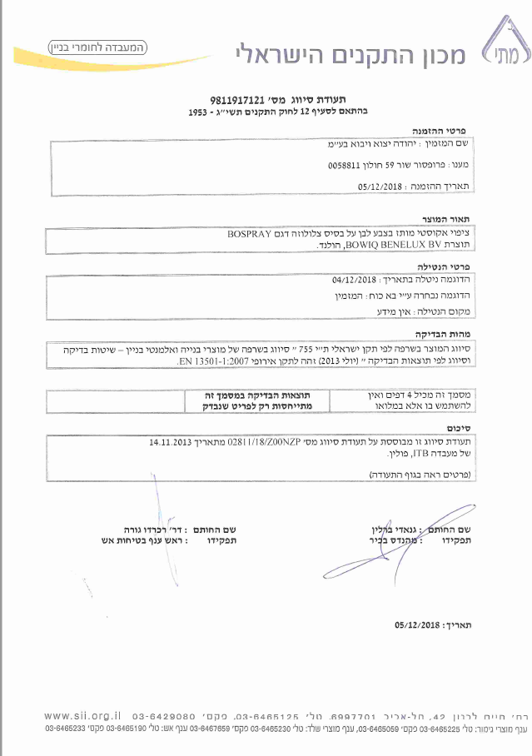
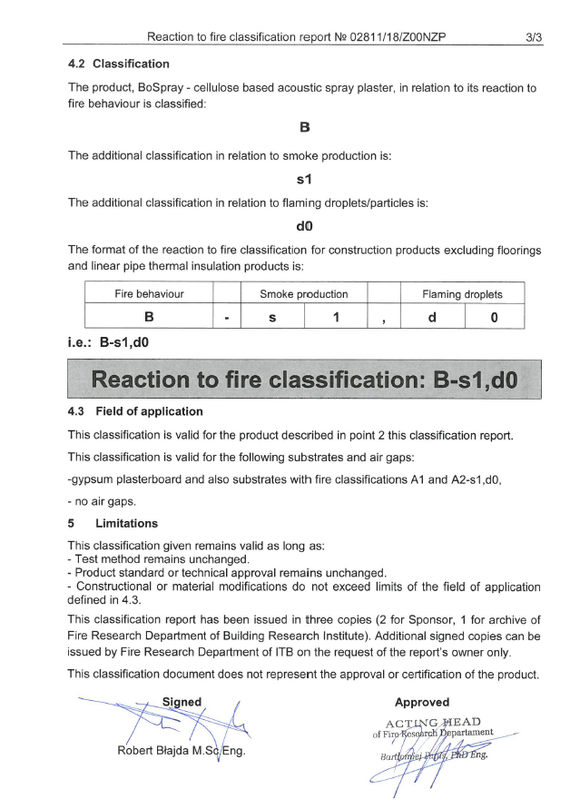
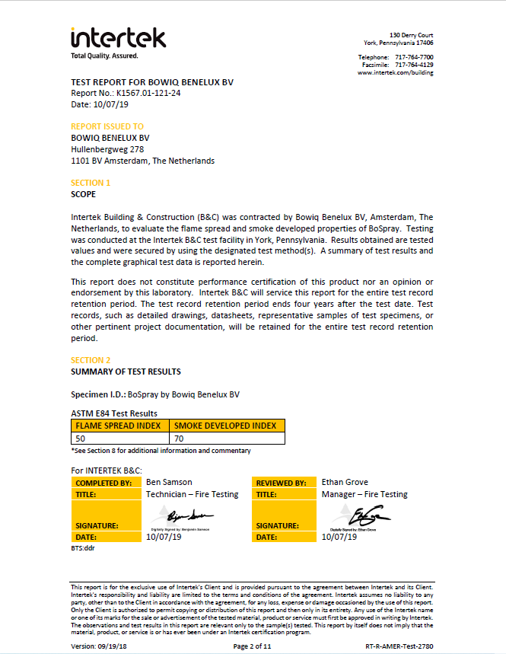
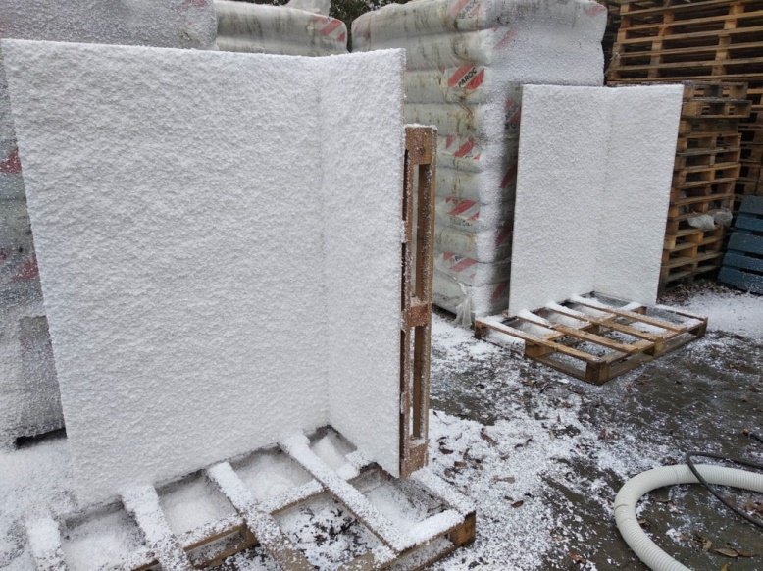
BoSpray
Cellulose based acoustical spray plaster
2) Fire retardant
EN13501-1, E84 & Israeli standard
Datum versie

Slide 37
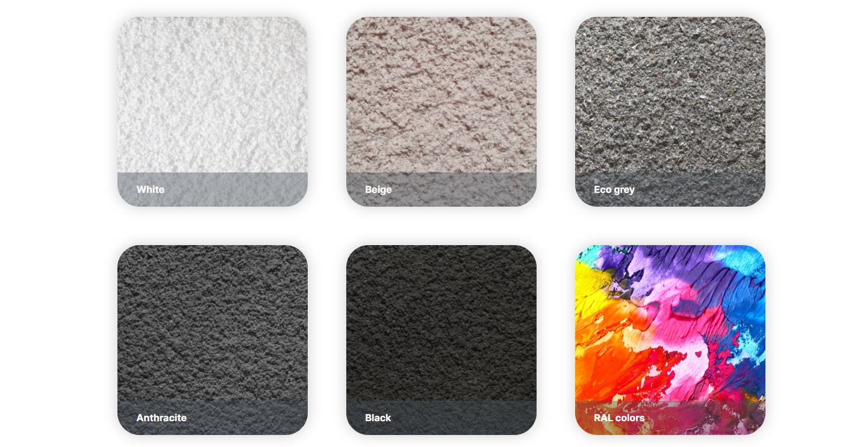
BoSpray
3) Standard colour range + RAL & custome colours
Datum versie

Slide 38
BoSpray
4) Recycled cellulose 80%
- The material consist of 80% pre consumer recycled cellulose.
- It has a ‘negative carbon foot print’ because it prevents waste paper to be burned which releases a high amount of CO2.
- It gains credits for this within LEED V4
Datum versie

Slide 39

BoSpray
5) LEED V4, BREEAM & WELL credits
LEED V4 credits
- Recycled content,
- Low VOC emitting material
- Renewable materials
- Acoustic performance
- No Red-list raw materials
- Avoidance of hazardous substances
- HEA05, 1 credit(Acoustical performance)
- HEA02, 1 credit(Internal air quality)
Datum versie

Slide 40
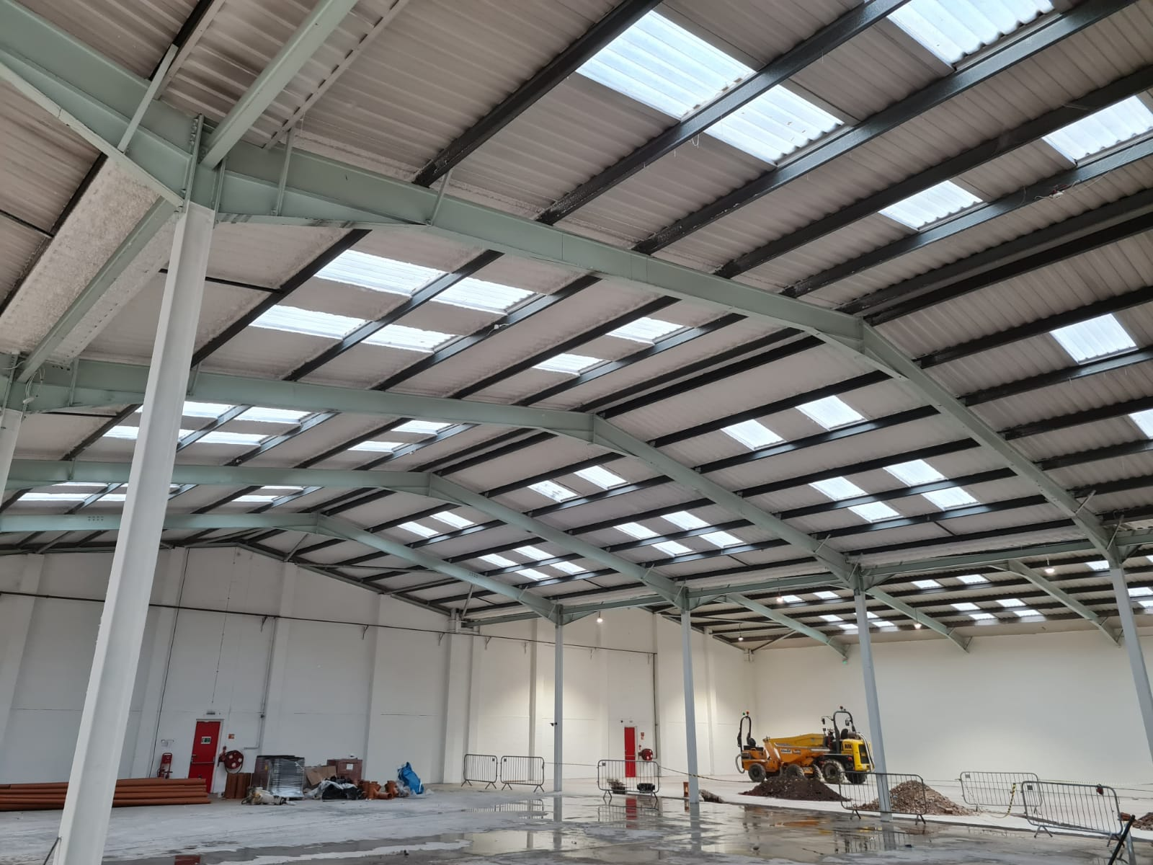

Maintenance
Repainting
The BoSpray system can be sprayed with it self repainted with the special Acoustical Coat.
Datum versie

Slide 41

Maintenance
Repairing
The BoSpray system can easily be repaired by hand by creating a mixture of the fiber with water and adhesive.
Bigger area’s can just be sprayed on
Datum versie

Slide 42



Europe
Projects in Europe
Apple office Cork, Ireland
Office London, UK
Canary Warf office London, UK
ALTU office Dublin Ireland

Slide 43




Middle East
Middle East projects
Expo 2020 Siemen HQ, Dubaibai
DIFC Office, Dubai
Belgium pavilion Expo 2020, Dubai
Office in Abu Dhabi

